Slide 1
～ 出 典 ～
総務省統計局
統計データ
家計調査
家計調査（家計収支編） 調査結果
家計調査年報（家計収支編）
家計調査年報（家計収支編）平成28年（2016年） 家計の概要
II 世帯属性別の家計収支（二人以上の世帯）
１ 世帯主の年齢階級別
(3) 二人以上の世帯のうち無職世帯
高齢夫婦無職世帯の家計収支 －2016年－
http://www.stat.go.jp/data/kakei/2016np/gaikyo/pdf/gk02.pdf
高齢者世帯の家計収支から、１月の平均な生活費の不足額を把握し、リタイアメントプランを行う際の目標となる資産形成金額を推定することになどに使用します。

Slide 2
～高齢夫婦無職世帯の家計収支～
・2017年【速報】
・2016年【速報】
・2015年【速報】

Slide 3
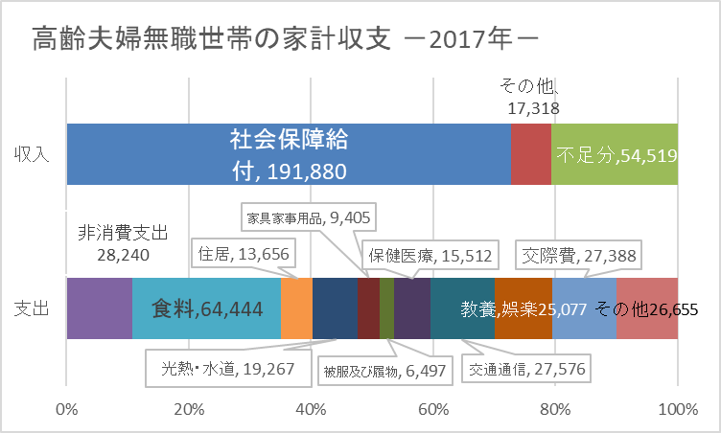
高齢夫婦無職世帯の家計収支 －2017年－ （速報）
（夫65歳以上、妻60歳以上の夫婦のみの無職世帯）
平均的な１カ月の生活費は約26万円強。それに対して収入は約21万円弱
約5.5万円の不足
現在の高齢者世帯は、この不足分を公的年金以外でカバーしている！
209,198円
これから65歳を迎える人たちは、公的年金以外でいくらカバーする必要があるのだろうか？
※総務省 平成29年家計調査年報（速報）（2018年2月16日公表）より

Slide 4
高齢夫婦無職世帯の家計収支 －2016年－
（夫65歳以上、妻60歳以上の夫婦のみの無職世帯）
平均的な１カ月の生活費は約27万円。それに対して収入は約21万円
約６万円の不足
現在の高齢者世帯は、この不足分を公的年金以外でカバーしている！
212,835円
194,874
これから65歳を迎える人たちは、公的年金以外でいくらカバーする必要があるのだろうか？
267,546円
※総務省 平成28年家計調査年報より

Slide 5
高齢夫婦無職世帯の家計収支 －2015年－
（夫65歳以上、妻60歳以上の夫婦のみの無職世帯）
平均的な１カ月の生活費は約27万円。それに対して収入は約21万円
約６万円の不足
現在の高齢者世帯は、この不足分を公的年金以外でカバーしている！
213,379円
194,874
こらから65歳を迎える人たちは、公的年金以外でいくらカバーする必要があるのだろうか？
275,705円
※総務省 平成27年家計調査年報より

Slide 6
～高齢無職世帯の家計収支 ～
・2018年

Slide 7
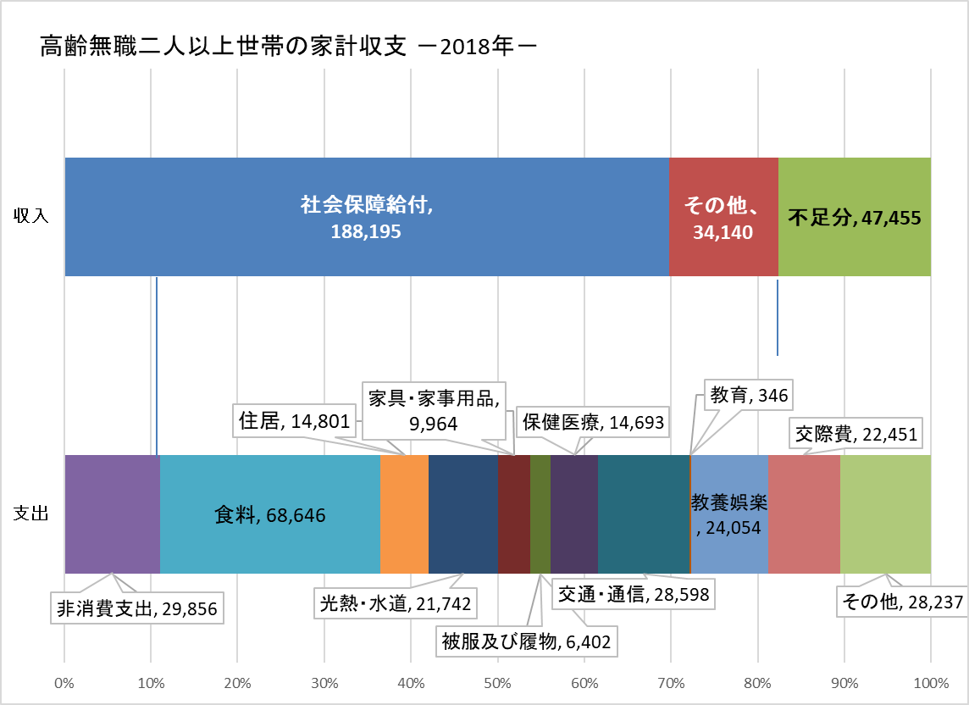
高齢無職世帯の家計収支 －2018年－
無職世帯のうち世帯主年齢60歳以上
平均的な１カ月の生活費は約26万円強。それに対して収入は約22万円。
約4.7万円の不足
現在の高齢者世帯は、この不足分を公的年金以外でカバーしている！
222,335円
可処分所得
192,479円
これから60歳を迎える人たちは、
公的年金以外でいくらカバーする必要があるのだろうか？
269,790円
※総務省統計局 家計調査 2018年（平成30年）平均（2019年2月8日公表）
https://www.e-stat.go.jp/より抽出

